Slide 1
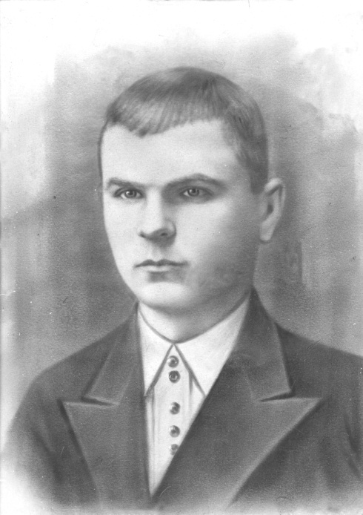
Рибак Яким Максимович

Slide 2
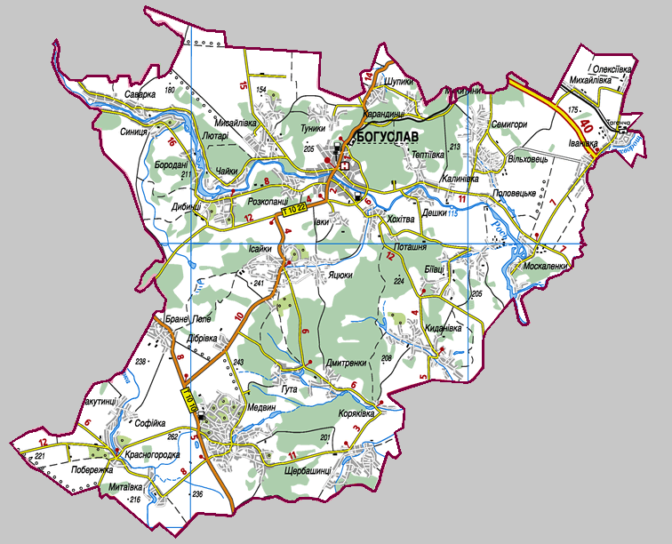
Народився в с. Закутинці
Богуславського району
1909 року

Slide 3
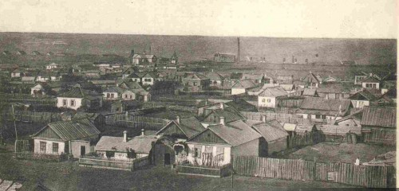
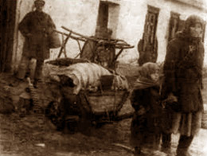
Переїзд до с. Макіївки Донецької області
1919 рік

Slide 4
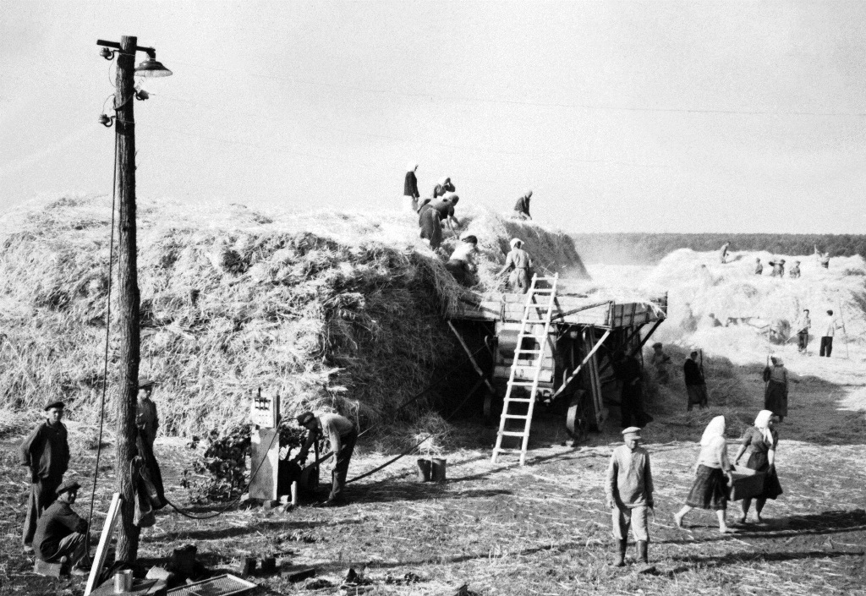
Повернення додому,
робота в колгоспі
1929 рік

Slide 5
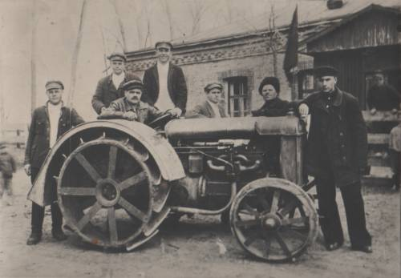
Одним із перших вивчився на тракториста
1930-41 роки

Slide 6
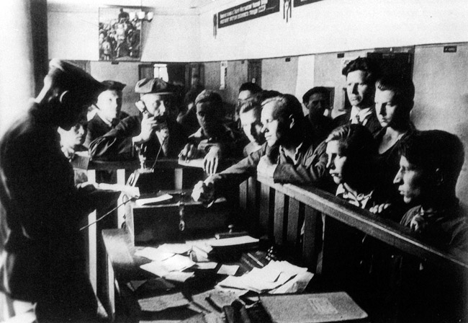
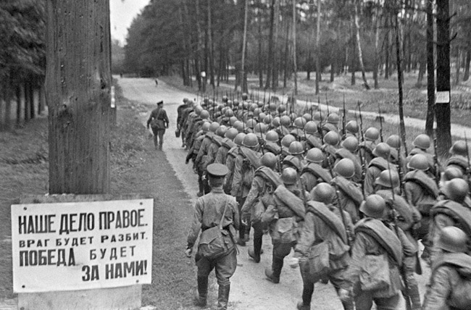
Одним із перших мобілізувався в армію
1941 рік

Slide 7
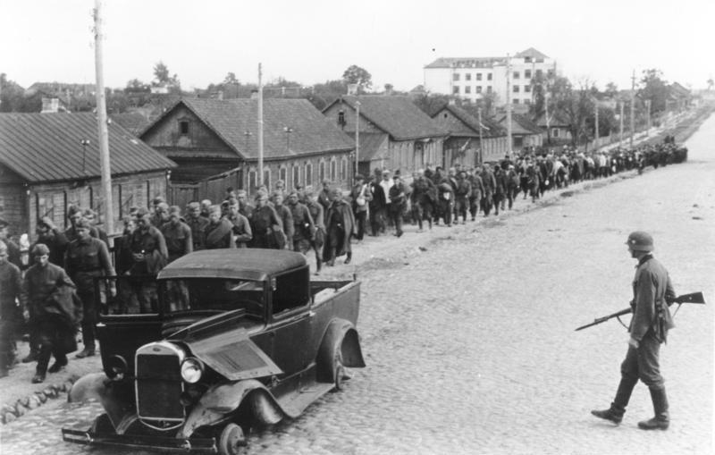
Потрапив у полон

Slide 8
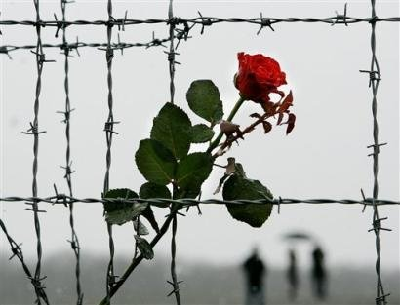
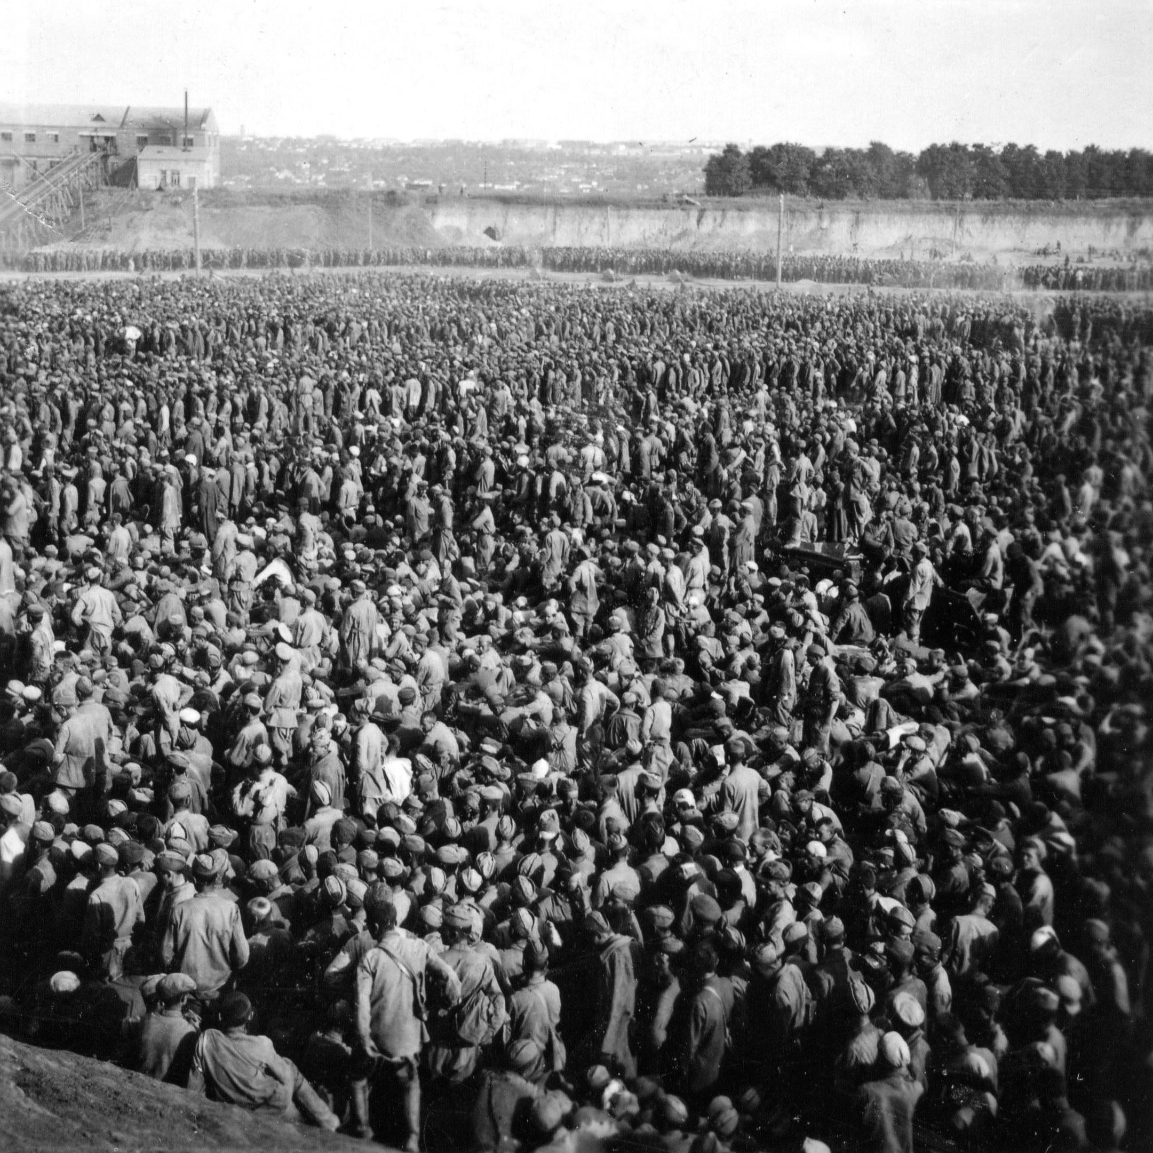
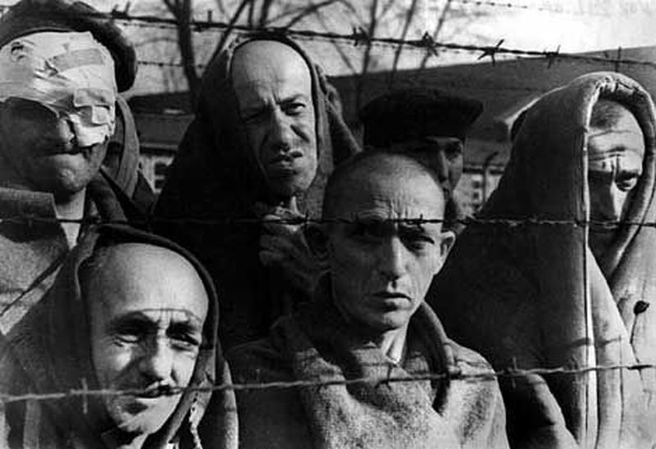
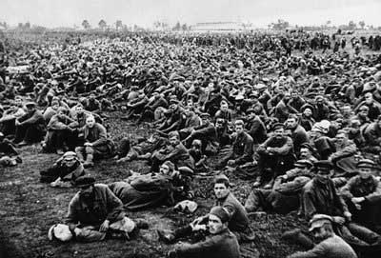
Був відправлений в концтабір

Slide 9
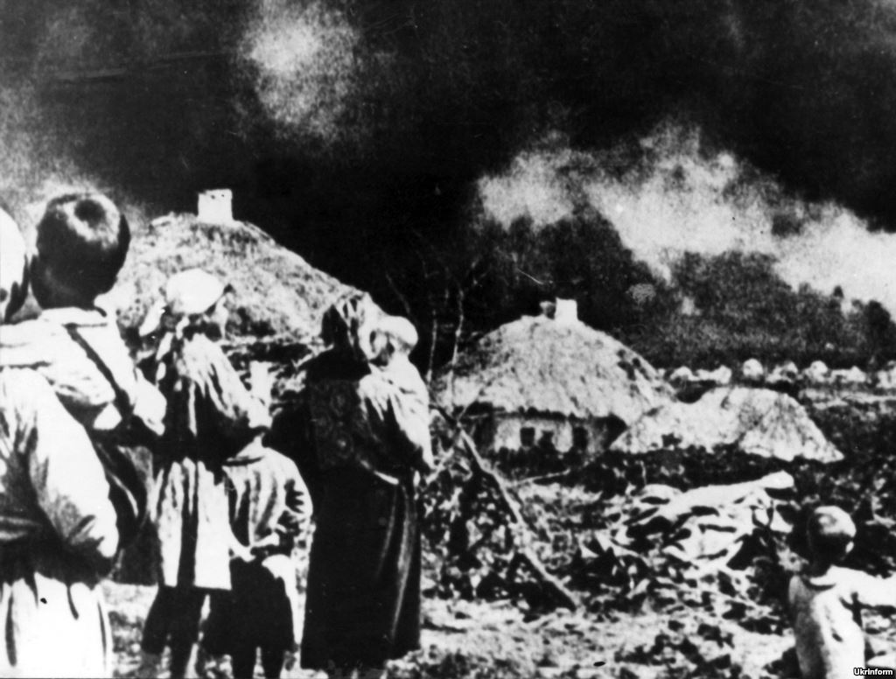
Повернення в село додому

Slide 10
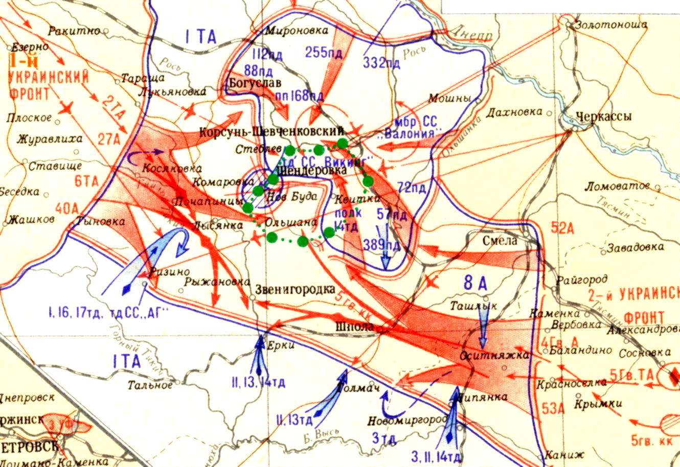
Корсунь-Шевченківська битва (25.01-17.02)
1944 рік
“Черкаський котел”

Slide 11
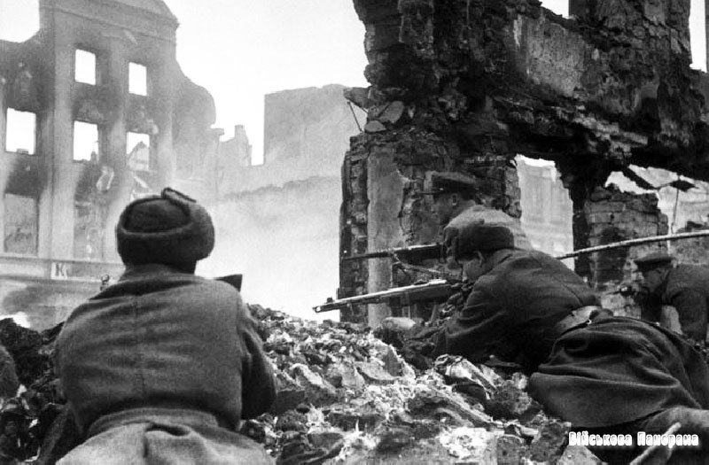
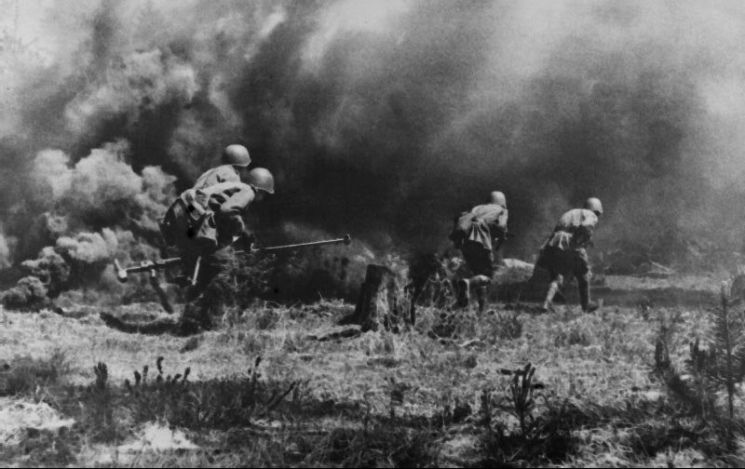
Звільнення Молдавії

Slide 12
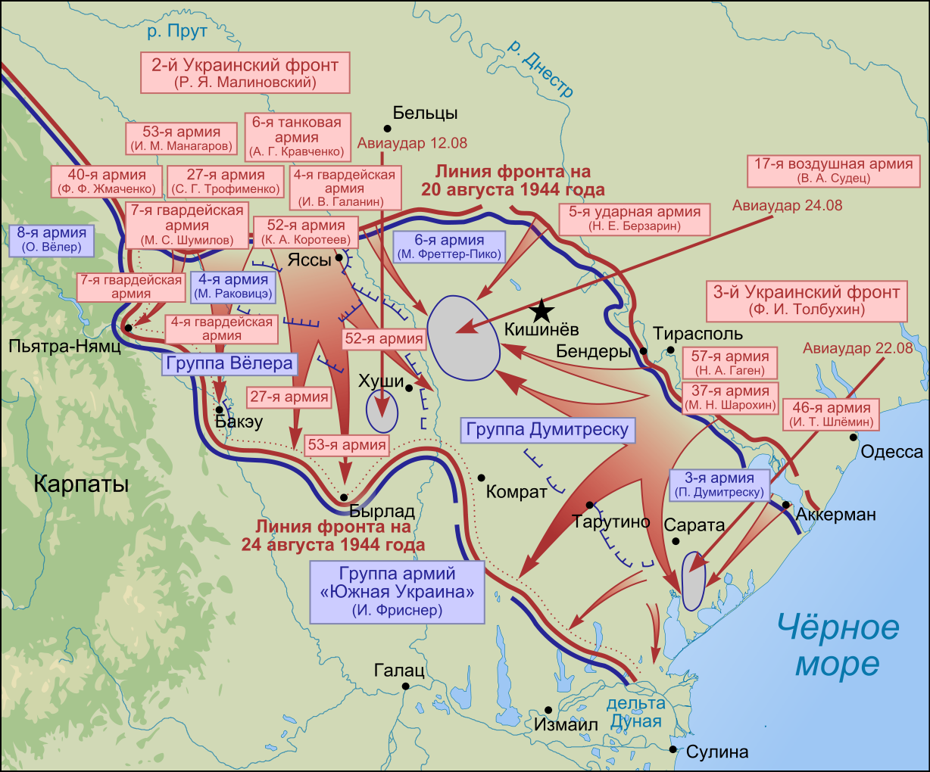
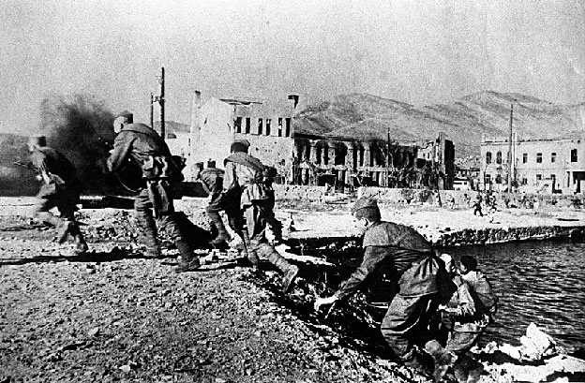
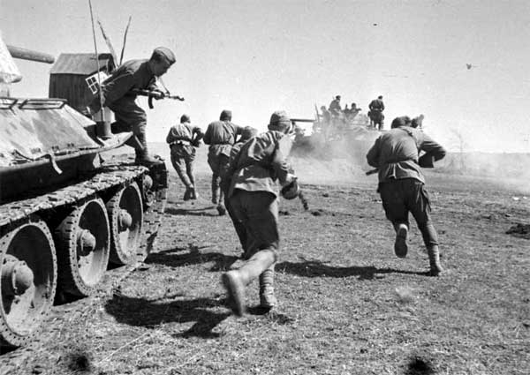
Звільнення Румунії
“Кишинево-Ясська операція”

Slide 13
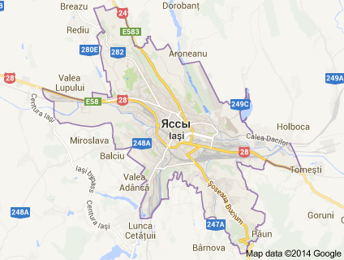
Тяжко поранений у бою під Яссами

Slide 14
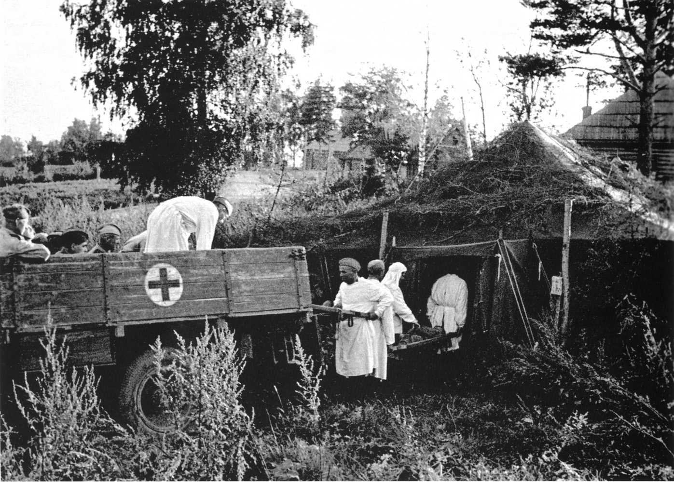
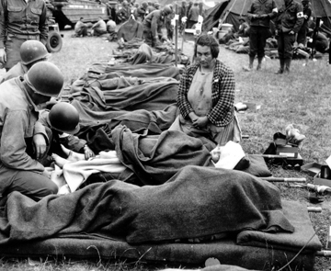
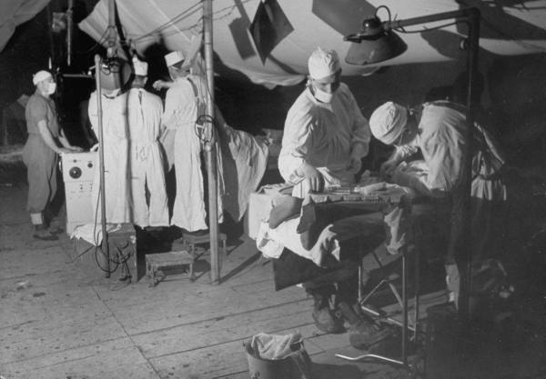
Помер від ран у госпіталі
2 квітня 1944 р.

Slide 15
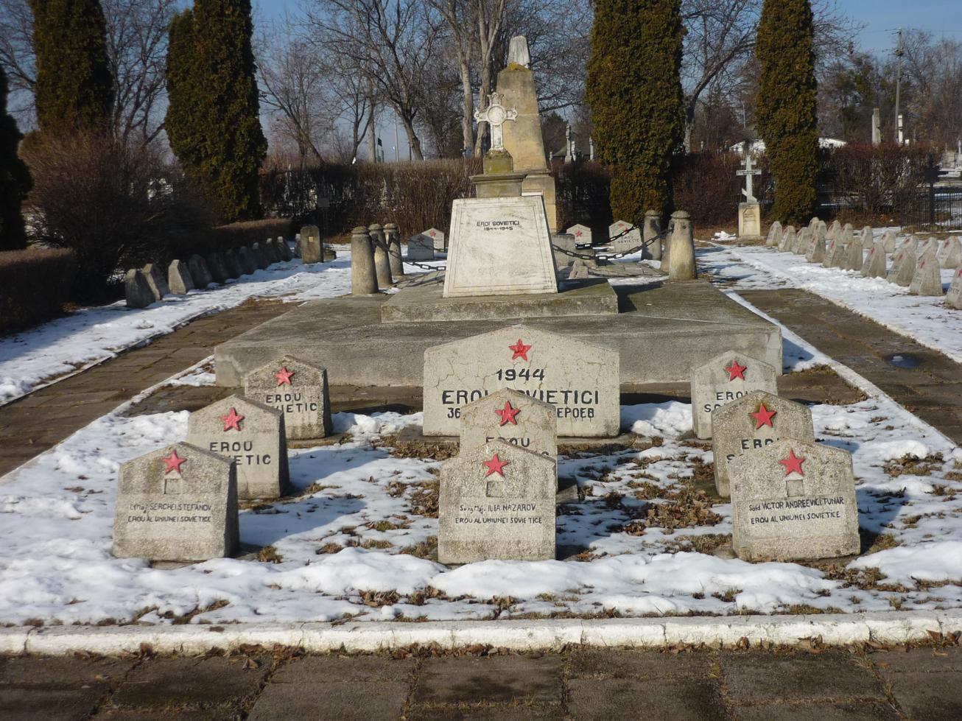
Похований у с. Теплиші біля міста Ясси

Slide 16
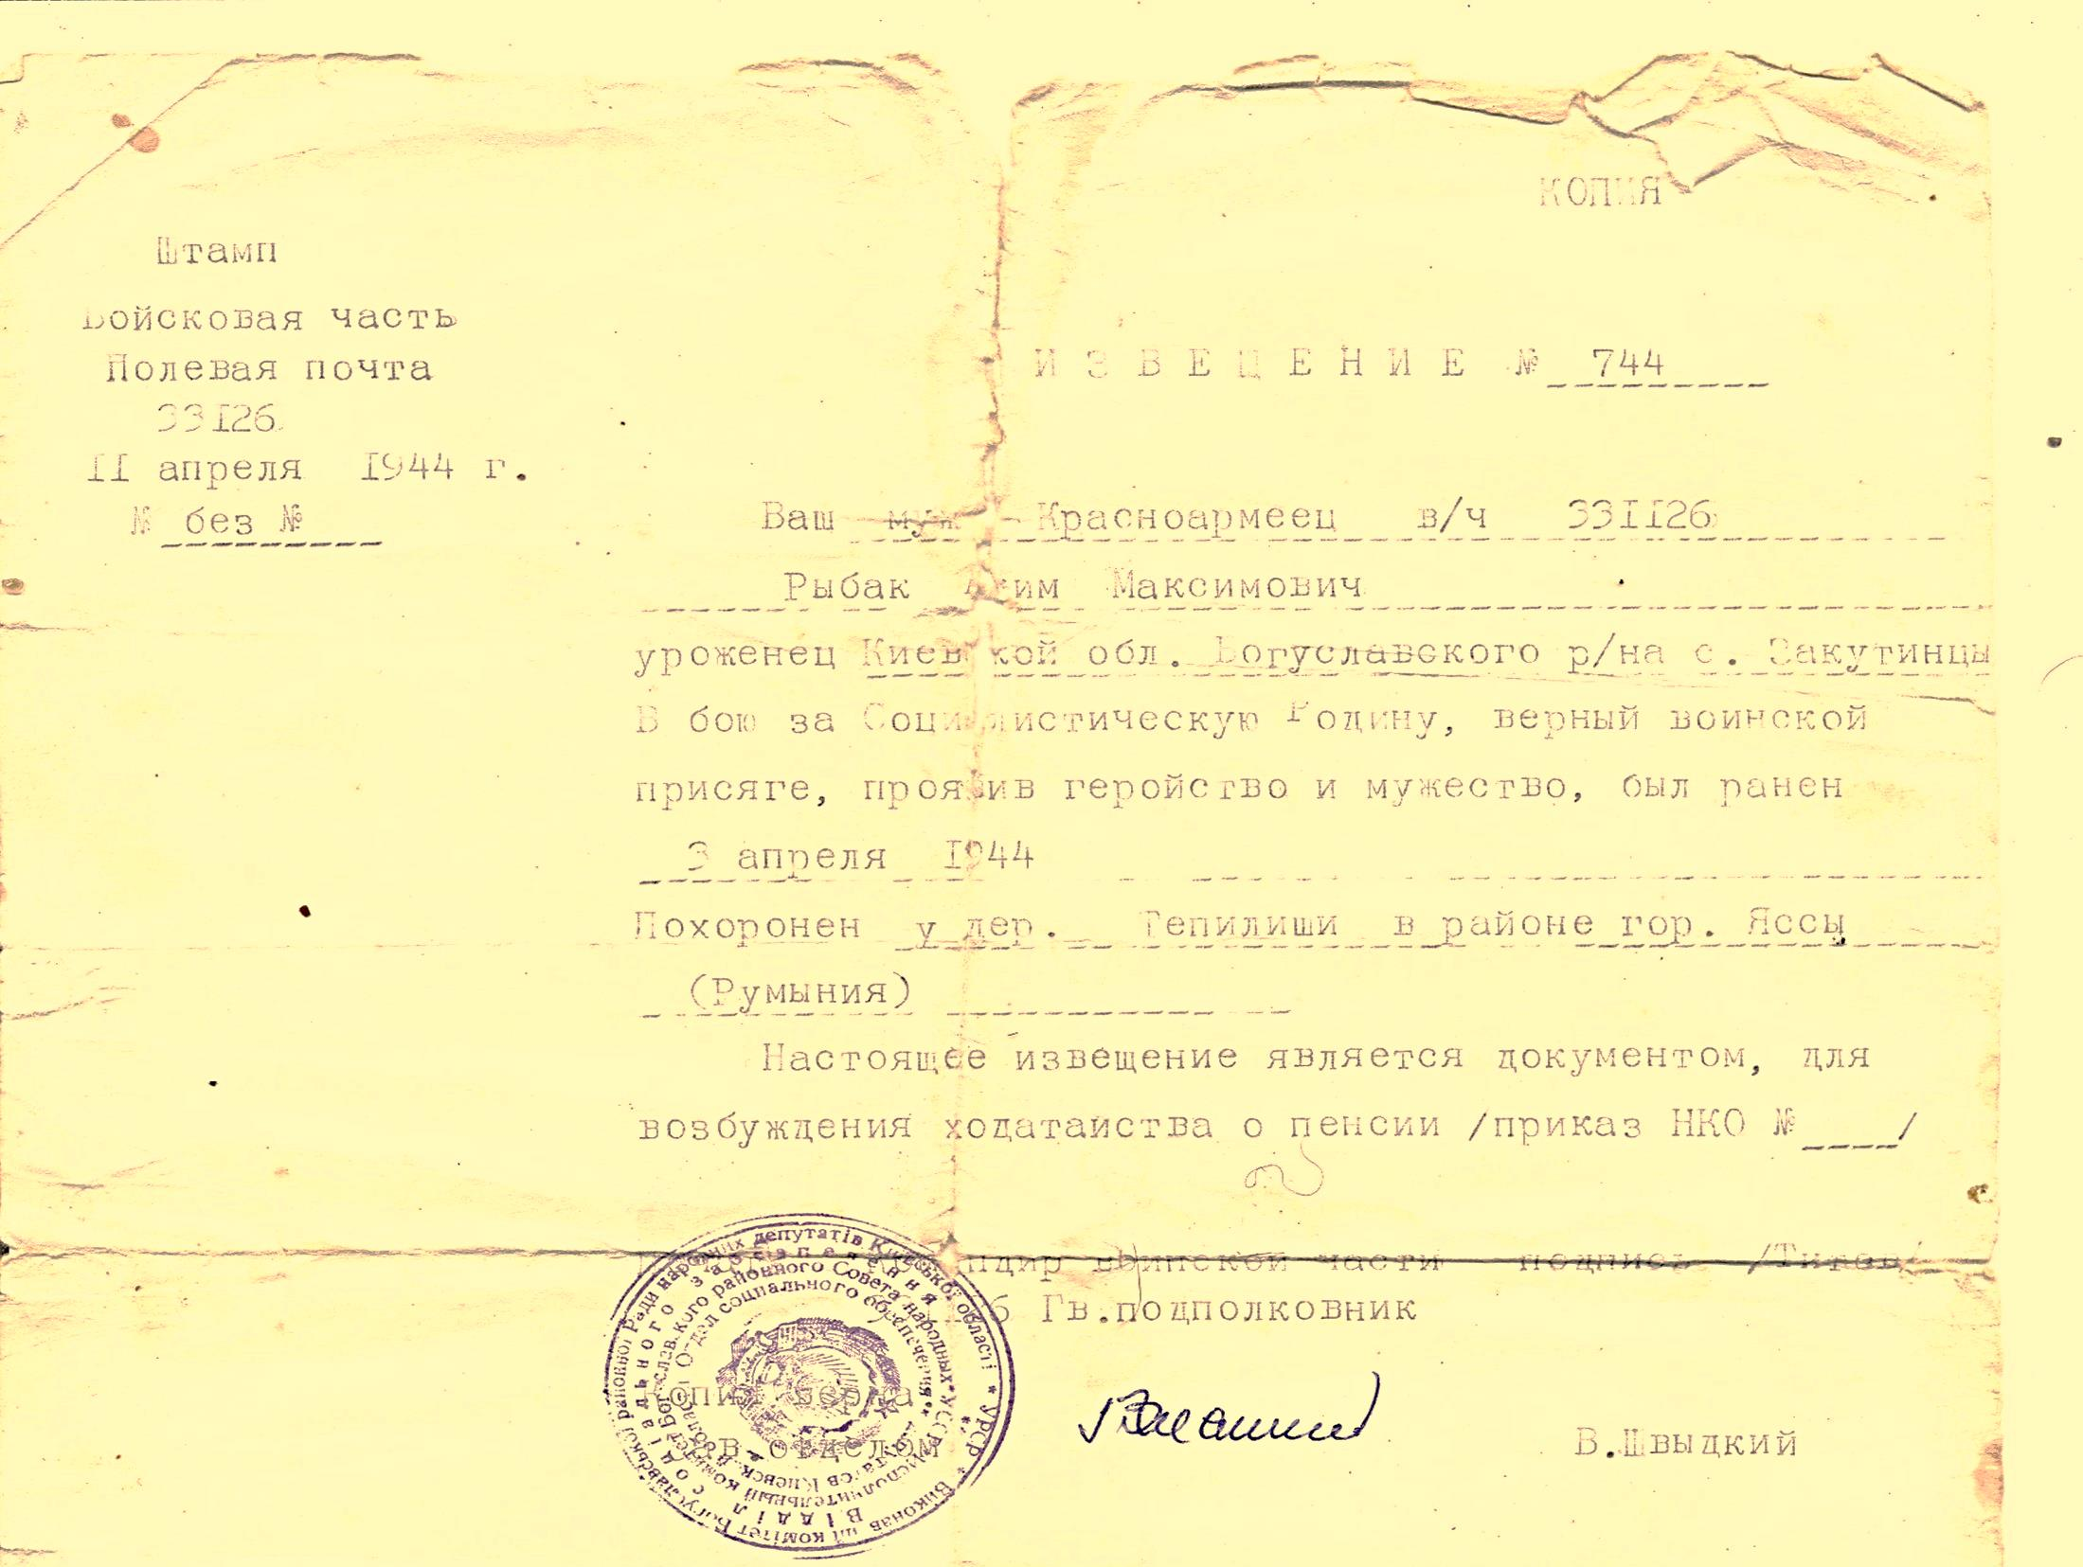
Похоронка

